Slide 1
Опухоли мягких тканей ротовой полости.
МДК 02.01 Лечение пациентов стоматологического профиля
Преподаватель Казакова О.И.

Slide 2
Опухоли тканей и органов полости рта и ротоглотки
I. Опухоли, исходящие из многослойного плоского эпителия
А. Доброкачественные
1.Плоскоклеточная папиллома.
Б. Злокачественные:
1.Интраэпителиальная карцинома (карцинома)
2. Плоскоклеточный рак
3. Разновидности плоскоклеточного рака:
а) веррукозная карцинома;
б) веретеноклеточная карцинома;
в) лимфоэпителиома.

Slide 3
Опухоли тканей и органов полости рта и ротоглотки
II. Опухоли, исходящие из железистого эпителия
III. Опухоли, исходящие из мягких тканей
А. Доброкачественные
1. Фиброма 2. Липома 3. Лейомиома
4. Рабдомиома 5. Хондрома 6. Остеохондрома
7. Гемангиома: а) капиллярная б) кавернозная
8. Доброкачественная гемангиоэндотелиома
9. Доброкачественная гемангиоперицитома
10. Лимфангиома: а) капиллярная б) кавернозная
в) кистозная
11. Нейрофиброма
12. Неврилеммома (невринома, шваннома)

Slide 4
Опухоли тканей и органов полости рта и ротоглотки
III. Опухоли, исходящие из мягких тканей:
Б. Злокачественные
1. Фибросаркома 2. Липосаркома
3. Лейомисаркома 4. Рабдомиосаркома
5. Хондросаркома
6. Злокачественная гемангиоэндотелиома (ангиосаркома)
7. Злокачественная гемангиоперицитома
8. Злокачественная лимфангиоэндотелиома (лимфангиосаркома)
9. Злокачественная шваннома.

Slide 5
Опухоли тканей и органов полости рта и ротоглотки
IV. Опухоли, исходящие из меланогенной системы:
А. Доброкачественные
1. Пигментный невус
2. Непигментный невус
Б. Злокачественные
1. Злокачественная меланома

Slide 6
Опухоли тканей и органов полости рта и ротоглотки
V. Опухоли спорного или неясного генеза:
А. Доброкачественные
1. Миксома
2. Зернистоклеточная опухоль (зернистоклеточная «миобластома»)
3. Врождённая «миобластома».

Slide 7
Опухоли тканей и органов полости рта и ротоглотки
V. Опухоли спорного или неясного генеза:
Б. Злокачественные
1. Злокачественная зернистоклеточная опухоль (злокачественная неорганоидная зернистоклеточная «миобластома»)
2. Альвеолярная мягкотканная саркома (злокачественная органоидная зернистоклеточная «миобластома»)
3. Саркома Капоши

Slide 8
Опухоли тканей и органов полости рта и ротоглотки
VI. Неклассифицируемые опухоли
VII. Опухолеподобные состояния
1. Обычная бородавка 2. Сосочковая гиперплазия
3. Доброкачественное лимфоэпителиальное поражение
4. Слизистая киста 5. Фиброзное разрастание
6. Врождённый фиброматоз 7. Ксантогранулёма
8. Пиогенная гранулёма
9. Периферическая гигантоклеточная гранулёма (гигантоклеточный эпулис)
10. Травматическая неврома 11. Нейрофиброматоз

Slide 9
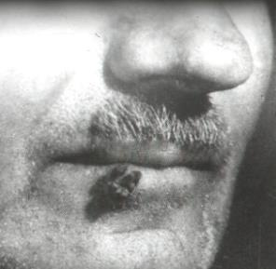
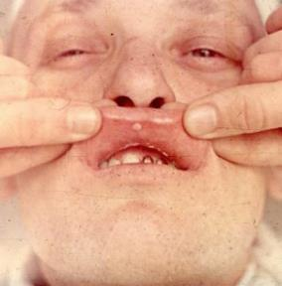
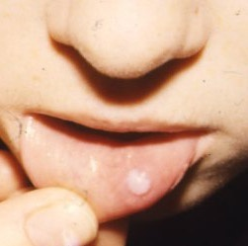
А - кожный рог Б - папиллома В - ретенционная киста слизистой железы нижней губы
А Б В

Slide 10
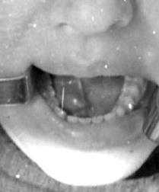
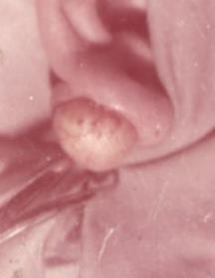
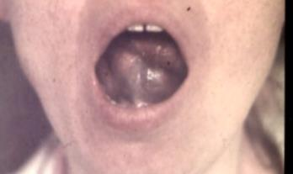
А Б -Ранула («лягушачья опухоль») В -атерома
А Б В

Slide 11
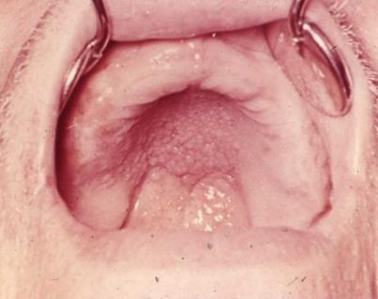
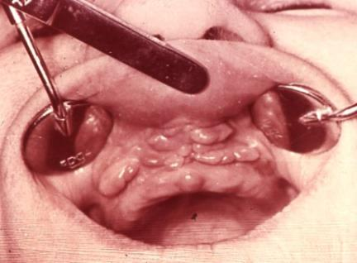
А - папилломатоз слизистой оболочки твёрдого нёба Б - фиброматоз дёсен
А Б

Slide 12
Принципы лечения доброкачественных опухолей Хирургическое удаление, возможно использование лазера, криодеструкции Принципы лечения злокачественных опухолей – Химиотерапия, хирургическое лечение, радио-рентгенотерапия, таргетная и иммунотерапия. Лечение комплексное

